Slide 1
CSS Framework
CSS Framework

Slide 2
“CSS Framework
CSS framework adalah kerangka kerja yang fungsinya untuk memudahkan Anda ketika membuat desain website atau aplikasi, tepatnya di bagian layout dan tema.

Slide 3
CSS Framework
CSS framework berisi kumpulan kode CSS yang sudah siap pakai. Anda tak perlu repot untuk membuat struktur dasar desain dari nol.
Sebab, CSS framework menyediakan berbagai macam elemen desain. Mulai dari sistem grid, pola user interface (UI) yang interaktif, aneka tipografi untuk website, tombol, ikon, dan lain-lain.

Slide 4
“CSS Framework (UI Framework)
Bootstrap
Bulma
Semantic UI
UIKit
Materialize
Tailwind

Slide 5

“Bootstrap

Slide 6
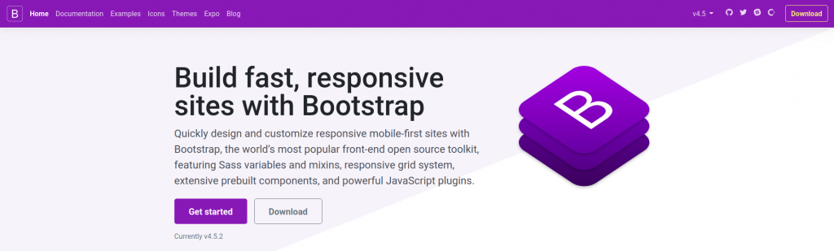
Bootstrap pertama kali diciptakan oleh salah satu desainer dan developer Twitter di tahun 2011.

Slide 7
“Bootstrap
Hingga saat ini, framework ini masih jadi yang paling populer daripada framework lainnya. Banyak developer yang menggunakan Bootstrap karena menawarkan banyak fungsi dan elemen desain yang responsif.
Bootstrap juga menjadi framework pertama yang meluncurkan filosofi “Mobile-First”. Filosofi ini muncul mengingat tingginya jumlah pengguna mobile. Apapun jenis elemen yang dipilih, hasilnya akan otomatis menyesuaikan ukuran layar handphone.

Slide 8
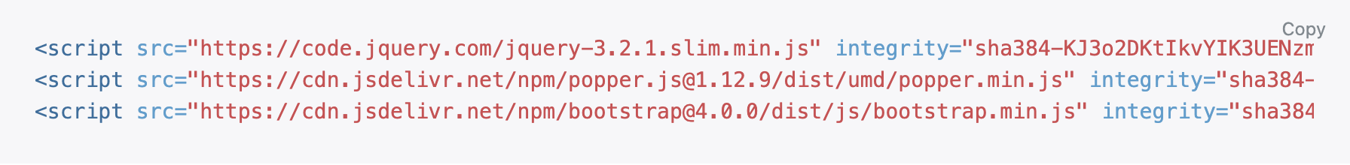
“Setup Bootstrap
Secara embed menggunakan CDN (Content Delivery Network)

Slide 9
“Setup Bootstrap
Install menggunakan NPM (Node Package Manager)

Slide 10
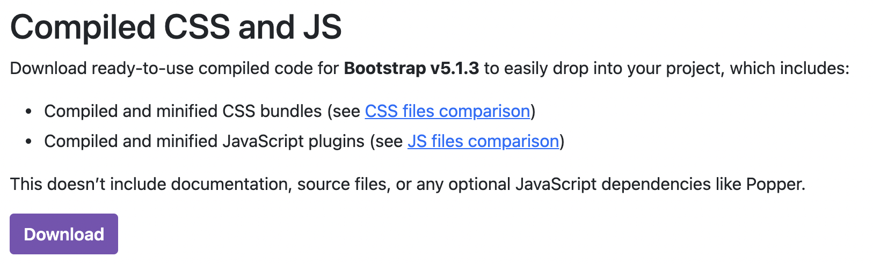
“Setup Bootstrap
Download melalui website bootstrap

Slide 11
“ Grid System

Slide 12
“ Grid System
Grid System adalah sistem yang digunakan Bootstrap untuk mengatur tata letak (layout). Sistem ini terdiri dari 12 kolom dan 6 breakpoint.

Slide 13
Grid System
Satu kolom penuh panjangnya adalah 12. Jika kolom dibagi dua maka panjangnya akan menjadi 6.
Jika dibagi lagi, maka panjang kolomnya akan semakin kecil, hingga yang paling kecil adalah 1. Ini artinya, kolom pada grid hanya bisa dibagi sampai 12 saja.

Slide 14
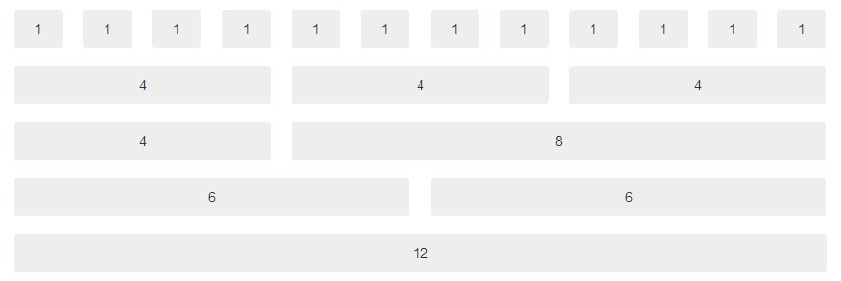
Grid System

Slide 15
“ Breakpoint
Breakpoint adalah ukuran lebar yang menentukan tampilan responsif terhadap ukuran viewport perangkat tertentu. ¹

Slide 16
Breakpoint
Saat ini Bootstrap memiliki 6 ukuran Breakpoint, yakni none, sm, md, lg, xl, dan xxl

Slide 17
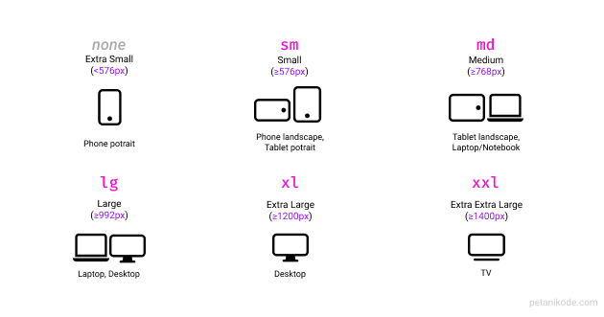
Breakpoint

Slide 18
“Class Container
Container adalah fondasi dasar dari blok layout. Container berfungsi untuk membungkus blok di dalamnya, sehingga terlihat rapi terhadap ukuran layar.

Slide 19
“ Class Container
Pada Class Container dibagi menjadi 2 yaitu Container dan Container-fluid

Slide 20
“Class row dan col
Class row dan col merupakan class untuk membuat baris dan kolom. Kedua class ini yang kita gunakan untuk membuat grid.

Slide 21
“Class row
Class row berfungsi untuk membuat baris. Class ini menggunakan flex, namun breakpoint tidak berlaku untuk class ini.

Slide 22
“Class col
Class col berfungsi untuk membuat kolom. Class ini harus dibungkus oleh class row agar menjadi grid.

Slide 23
“Class Col
Class col memiliki ukuran dan breakpoint. Ukuran paling panjang adalah 12, dan ukuran paling pendek adalah 1.
col-[breakpoint]-ukuran

Slide 24
“Media Query
Media query merupakan modul CSS3 yang berguna membuat layout kita responsive dengan menyesuaikan tampilan berdasarkan ukuran layar perangkat

Slide 25
“Media Query
Media query juga disebut dengan Breakpoint, karena cara kerja media query yakni dengan cara mengecheck ukuran viewport(layar/area dimana konten terlihat) apakah sesuai dengan kondisi yang kita deklarasikan,
jika benar maka kode dalam kondisi tersebut yang akan dieksekusi. Dengan kata lain media query memberikan kemampuan menggunakan kode css yang sesuai dengan kondisi yang ditentukan.

Slide 26
Cara Menggunakan Media Query

Slide 27
Media Query
Secara embed

Slide 28
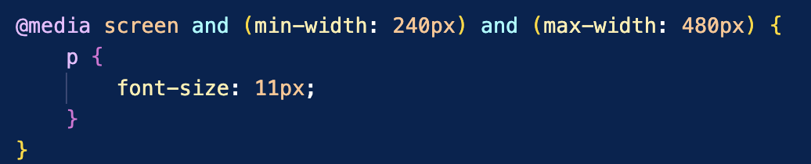
Media Query
dengan rule @media di dalam internal css atau file css terpisah

Slide 29
Media Query
dengan rule @media di dalam internal css atau file css terpisah

Slide 30
Logika CSS Media Query

Slide 31
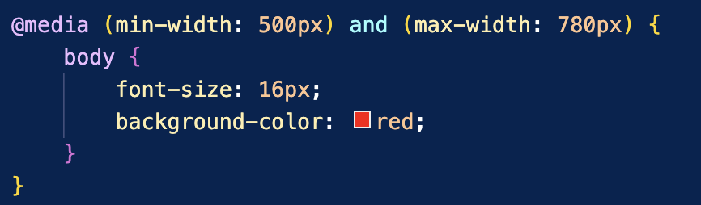
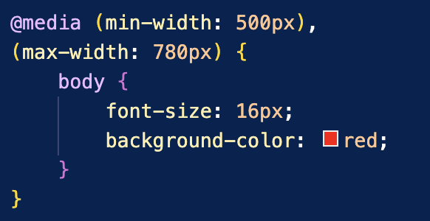
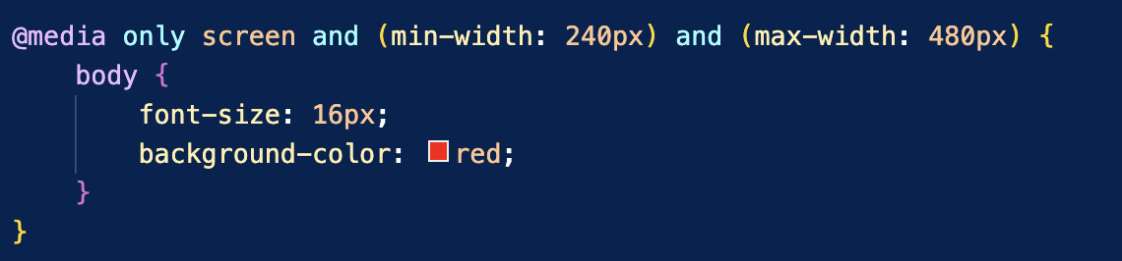
Logika Media Query
Logika CSS Media Query
And
Or
Only

Slide 32
TASK
Repository: (Nama yang diinginkan).github.io

Slide 33
Task
Membuat Website Porotofolio yang didalamnya memuat
Biodata
Deskripsi Sederhana (About)
Skill
Portofolio
Link media sosial
Kontak
...
Struktur Layoutnya
Header
Main Content
Footer
Sidebar
.....

Slide 34
Thanks

